Slide 1

Система управления клиентами тренажерного зала
Выполнил: Аверченков Тимофей Сергеевич

Slide 2
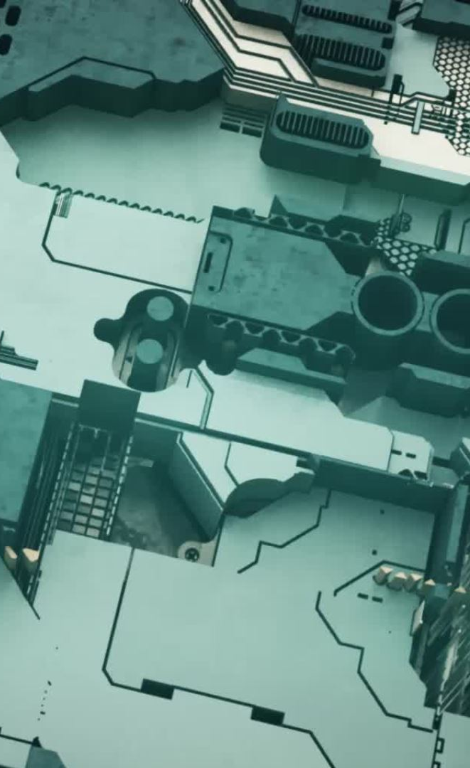
Описание проекта
Система управления клиентами тренажерного зала разработана на PyQt6. Данный проект построен на паттерне проектирования MVC (model, view, controller). Основным функционалом является работа с админами, клиентами и тренировками. Система позволяет администраторам эффективно организовывать работу с клиентами, тренировками и персоналом, а также вести учет данных с возможностью редактирования и сохранения.

Slide 3

Технологии
Интерфейс пользователя: Разработан с использованием PyQt6, предоставляя удобный и функциональный GUI для работы с системой.
База данных: Система хранит данные в SQLite. Реализована структура с таблицами для клиентов, тренировок, тренеров, администраторов и связями между ними.
Модульная архитектура: Проект разделён на модули (модели, контроллеры и представления), что упрощает поддержку и расширение функциональности.

Slide 4
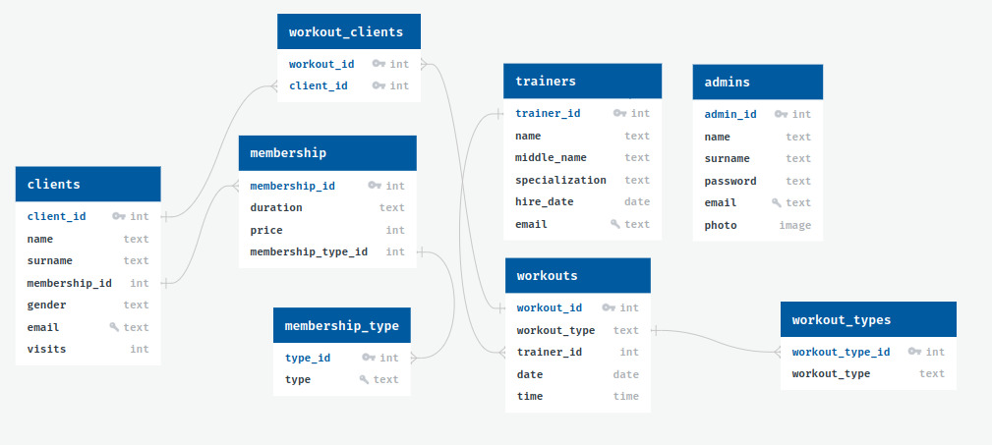
Структура базы данных

Slide 5

Перспективы развития
Разработка современно UI/UX
Онлайн запись на тренировки
Система оплаты и биллинга
Добавление многоязычности

